Slide 1
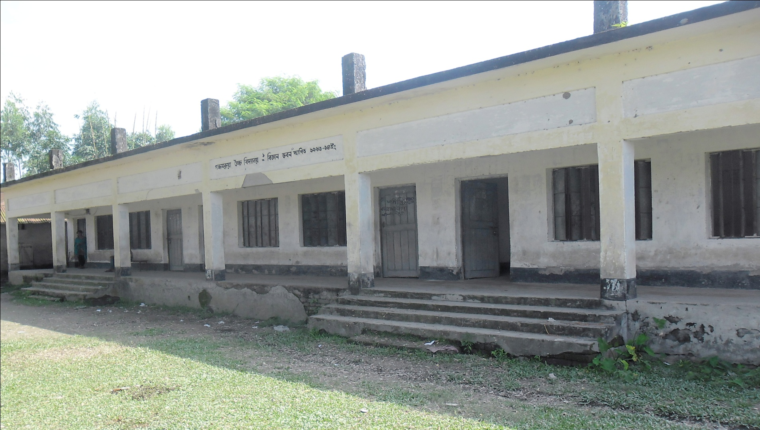
স্বাগতম

Slide 2
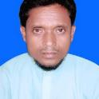
পরিচিতি
মোঃ সুলতান আহমেদ
সহকারি শিক্ষক
চর কুলাঘাট দাখিল মাদ্রাসা ।
সদর , লালমনিরহাট।
বিষয়ঃবাংলা প্রথম পত্র
শ্রেণীঃষষ্ঠ
সময়ঃ৪৫

Slide 3
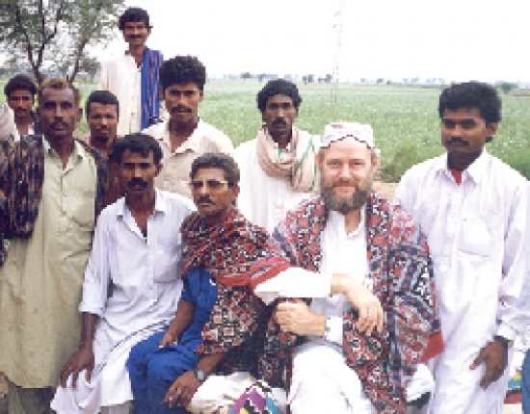

Slide 4
পাঠ ঘোষনা
আজ আমরা পড়ব
কবিতা
‘মানুষ জাতি’

Slide 5
শিখনফল
‘মানুষ জাতি’ কোন কাব্য থেকে নেওয়া হয়েছে তা বলতে পারব.
বাংলা কবিতায় কাকে ছন্দের যাদুকর বলা হয় তা লিখতে পারবে।
দুনিয়া সবার জনম বেদি একথা দ্বারা কী বোঝান হয়েছে তা বলতে পারবে।

Slide 6
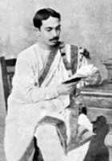
কবি পরিচিতি
জন্মঃ১৮৮২
মৃত্যুঃ২৫বৈশাখ১৯২২
উল্লেখযোগ্য কাব্যঃ
বেণূ ও বীণা,কুহু ওকেকা, বিদায় আরতি

Slide 7
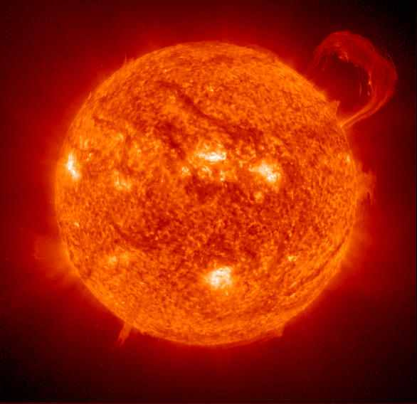
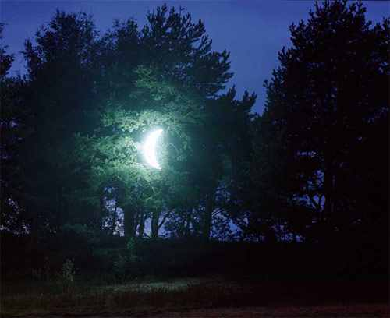
শব্দার্থ
দোসর
বন্ধু
রবি
সূর্য
চাঁদ
শশী

Slide 8
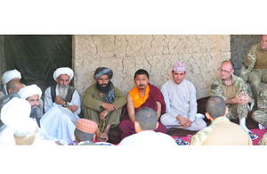
চল কবিতাটি পাঠ করি
জগৎ জুড়িয়া এক জাতি আছে
সে জাতির নাম মানুষ জাতি;
এক পৃথিবীর স্তন্যে লালিত
একুই রবি শশী মোদের সাথি।

Slide 9
একক কাজ
রবি,শশীওদোসর বলতে কি বুঝ।

Slide 10
মূল্যায়ণ
কবির জন্মো কত সালে।
মানুষ জাতি কোন কাব্য থেকে নেওয়া হয়েছে।
কবির নাম কি।

Slide 11
বাড়ির কাজ
দুনিয়া সবার জনম বেদি- একথা দ্বারা কি বুঝান হয়েছে

Slide 12
ধন্যবাদ

